Slide 1
Las 10 Heurísticas de Jacob Nielsen
Interacción Humano Computadora
Reyna Ibarra Jesús
Estrada Luna Lenin
Guevara Moreno Moisés
Edith Ramírez Díaz
Roa Juárez Frías Luis Antonio
Reyes Rodríguez Evelyn Andrea

Slide 2
1. Visibility of system status (Feedback) visibilidad del estado del Sistema
The system should always keep users informed about what is going on, through appropriate feedback within reasonable time.
El Sistema siempre debe mantener a los usuarios informados sobre lo que ocurre a traves de retroalimentacion apropiada en un tiempo razonable

Slide 3
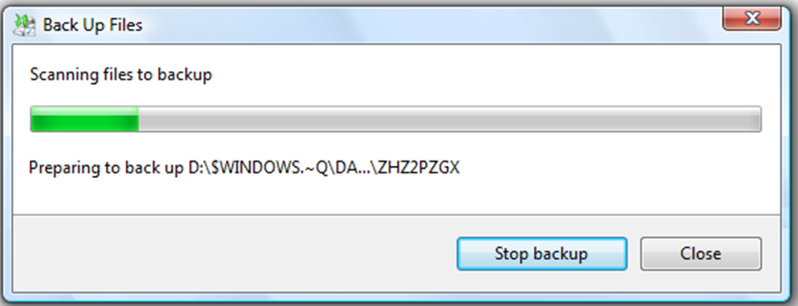
Show Time.
El show time (o tiempo de espera)se encarga de mostrar el progreso de las tareas en términos de una línea de tiempo.

Slide 4
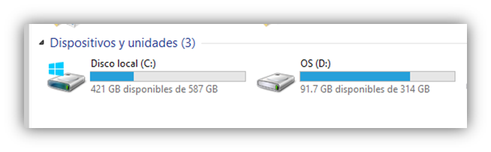
Show Space.
El Show Space nos muestra la información referente a la capacidad y limitación del sistema. Esto nos mantiene al tanto del espacio disponible en nuestro sistema para tomar las precauciones pertinentes.

Slide 5
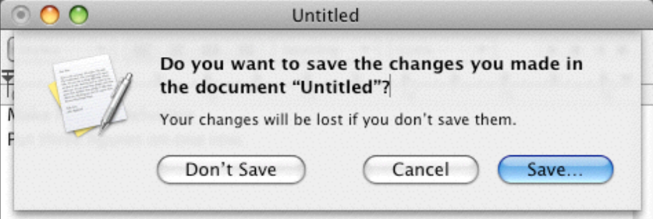
Show Change.
Nos muestra Información relevante al estado de una acción que puede comprometer la integridad de una tarea o un archivo.

Slide 6
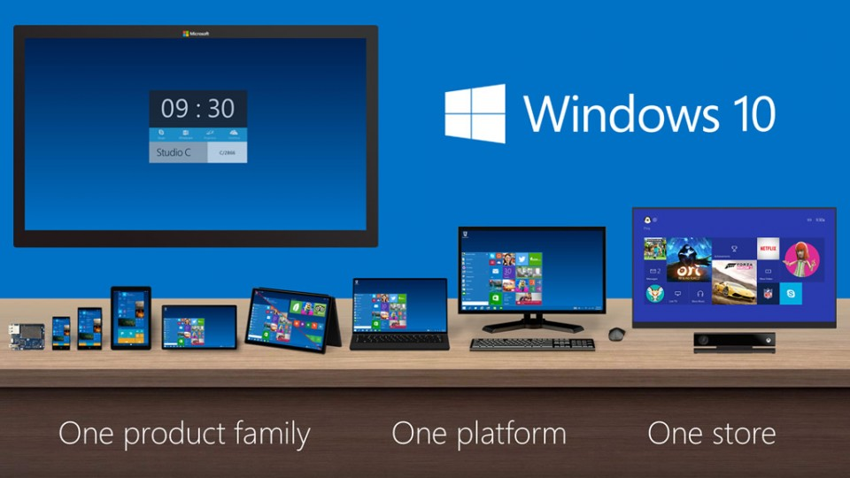
Be consistent (se consistente)
La consistencia en un diseño debe permitir a los usuarios una transicion amable y facil de usar, lo cual le facilita su vida y mantiene su preferencia hacia nuestra plataforma.

Slide 7
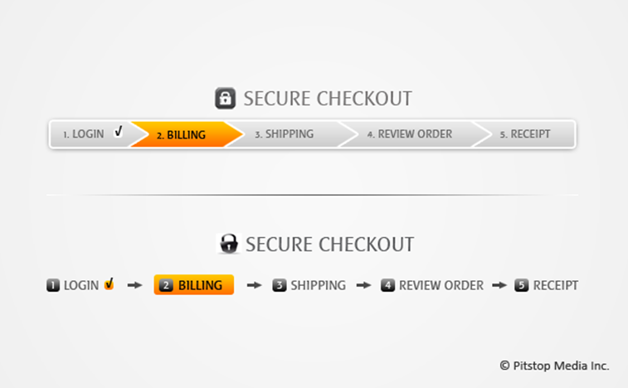
Show Next Steps (muestra los pasos siguientes).
Si un proceso de navegación es muy largo el usuario podría perderse o darse por vencido y abandonar el proceso, debemos guiarlo durante la navegación para que sea amena y tenga noción del camino que ha recorrido.

Slide 8
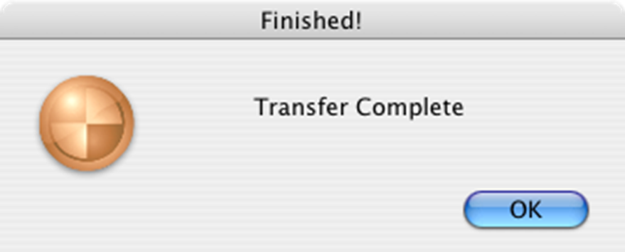
Show completion (mostrar ‘proceso completo’).
Los avisos cuando una tarea sea completada por pequeños y obvios que pudieran parecer se deben incluir, tenemos que hacer énfasis e informar cuando el usuario ha completado una tarea.

Slide 9
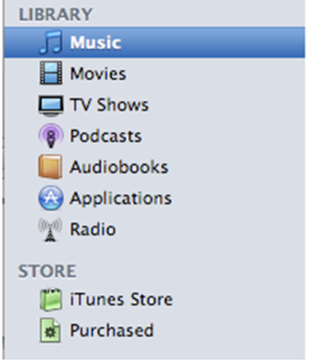
2. Match between system and the real world (emparejamiento entre el Sistema y la Vida real)
The system should speak the users’ language, with words, phrases and concepts familiar to the user, rather than system-oriented terms. Follow real-world conventions, making information appear in a natural and logical order.
El sistema debería hablar el lenguaje de los usuarios con palabras, frases y conceptos familiares para el usuario en lugar de términos orientados al sistema. Siguiendo convenciones del mundo real y hacer que la información aparezca en un orden lógico y natural.

Slide 10
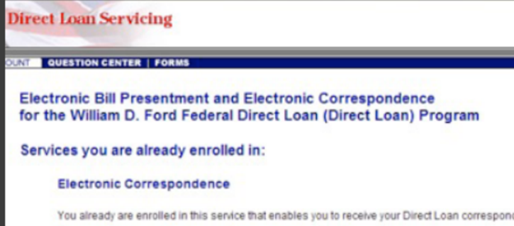
Common language (lenguaje común).
Usar un lenguaje familiar puede simplificar el proceso de logro de un usuario
Usar términos conocidos por el usuario y no propios del sistema como términos técnicos y cosas que en realidad solo alienan al usuario

Slide 11

3. User control and freedom (libertad y control del usuario)
Users often choose system functions by mistake and will need a clearly marked “emergency exit” to leave the unwanted state without having to go through an extended dialogue. Supports undo and redo and a clear way to navigate.
Los usuarios eligen frecuentemente funciones del sistema por error y necesitan una marca clara de ‘salida de emergencia’ para abandonar un estado indeseado sin tener que atravezar por un dialogo extenso. Debemos darles soporte atraves de los botones e ‘hacer’ y ‘deshacer’ como una florma clara de navegacion

Slide 12
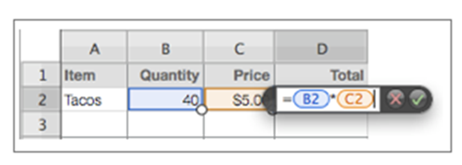
Freedom to Undo and Freedom to Cancel (libertad de deshacer y libertad para cancelar)
Ofrece a los usuarios la posibilidad de deshacer acciones.
Muestra una vista previa y la opcion cancelar.

Slide 13
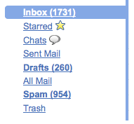
4. Consistency and standards (estandares y consistencia)
Users should not have to wonder whether different words, situations, or actions mean the same thing. Follow platform conventions.
Los usuarios no necesitan preguntarse que tipo de palabras, situaciones o acciones significan la misma cosa, debemos segir las convenciones de las plataformas.

Slide 14

5.Error prevention (prevencion de errores).
Even better than good error messages is a careful design which prevents a problem from occurring in the first place. Either eliminate error-prone conditions or check for them and present users with a confirmation option before they commit to the action.
Es mejor un diseño cuidadoso que mensajes de error lo cual puede prevenir un problema de ocurrir en primer lugar. Eliminando la condiciones proclives al error o una opcion de confirmacion antes de que cometan alguna accion.

Slide 15
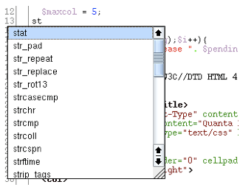
6.Recognition rather than recall (reconocimiento mas que recuerdo).
Minimize the user's memory load by making objects, actions, and options visible. The user should not have to remember information from one part of the dialogue to another. Instructions for use of the system should be visible or easily retrievable whenever appropriate.
Reduce la carga en la memoria del usuario creando objetos, acciones, y opciones visibles. El usuario no deberia recordar informacion de una parte del dialogo a otro. Las instrucciones para el uso del sistema deben ser visibles o facilmente recuperables en el momento apropiado.

Slide 16
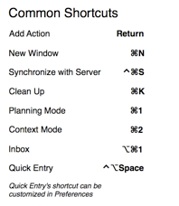
7.Flexibility and efficiency of use (flexibilidad y eficiencia de uso)
Accelerators -- unseen by the novice user -- may often speed up the interaction for the expert user such that the system can cater to both inexperienced and experienced users. Allow users to tailor frequent actions.
loa aceleradores –invisibles para el usuario novato- pueden acelerar la interaccion para el usuario experto como por ejemploque el sistema pueda cater para el usuario experto como para el inexperto. Permitiendo a los usuarios adaptarse a acciones frecuentes.

Slide 17
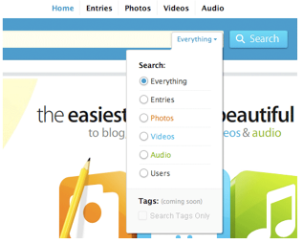
8.Aesthetic and minimalist design (diseño aestetico y minimalista)
Dialogues should not contain information which is irrelevant or rarely needed. Every extra unit of information in a dialogue competes with the relevant units of information and diminishes their relative visibility.
los diálogos no deben contener información que es irrelevante o poco usada. Cada unidad extra de información en un diálogo, compite con las unidades de información relevante y disminuye su visibilidad relativa.

Slide 18
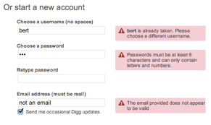
9.Help users recognize, diagnose, and recover from errors(ayuda a los usuarios a reconocer, diagnosticar, y recuperarse de errores)
Error messages should be expressed in plain language (no codes), precisely indicate the problem, and constructively suggest a solution.
los mensajes de error se deben entregar en un lenguaje claro y simple, indicando en forma precisa el problema y sugerir una solución constructiva al problema.

Slide 19
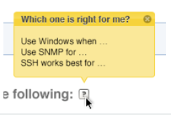
10.Help and documentation (ayuda y dcumentacion).
Even though it is better if the system can be used without documentation, it may be necessary to provide help and documentation. Any such information should be easy to search, focused on the user's task, list concrete steps to be carried out, and not be too large.
incluso en los casos en que el sistema pueda ser usado sin documentación, podría ser necesario ofrecer ayuda y documentación. Dicha información debería ser fácil de buscar, estar enfocada en las tareas del usuario, con una lista concreta de pasos a desarrollar y no ser demasiado extensa.

